Slide 1

МУНИЦИПАЛЬНОЕ КАЗЕННОЕ ДОШКОЛЬНОЕ ОБРАЗОВАТЕЛЬНОЕ УЧРЕЖДЕНИЕ
ИСКИТИМСКОГО РАЙОНА НОВОСИБИРСКОЙ ОБЛАСТИ ДЕТСКИЙ САД КОМБИНИРОВАННОГО ВИДА
«КРАСНАЯ ШАПОЧКА» Р.П. ЛИНЕВО
__________________________________________________
Адрес: 633216, Новосибирская область, Искитимский район, р. п. Линево, 4-й микрорайон, д.15
Тел. (8-383-43) 30-623, e-mail ds_kra_isk@edu54.ru
Организация игровой деятельности с младшими дошкольниками в период адаптации
Воспитатель: Анафриенко Оксана Алексеевна

Slide 2
Цель: формирование эмоционального контакта, сплочение детского коллектива, развитие интереса к сотрудничеству через организацию игровой деятельности у младших дошкольников в период адаптации
Задачи:
Создавать РППС для игровой деятельности младших дошкольников в период адаптации
Учить детей выполнять роли в отобразительной игре
Воспитывать бережное отношение к играм и игрушкам
Повышать компетентность родителей в вопросах, особенности организации игровой деятельности младших дошкольников в период адаптации

Slide 3

Актуальность:
В период адаптации детей в детском саду важно правильно организовывать игровую деятельность, направленную на формирование эмоциональных контактов «ребёнок — взрослый» и «ребёнок — ребёнок».
Формирование эмоционального контакта и доверия детей к воспитателю. Ребёнок должен увидеть в воспитателе доброго, всегда готового прийти на помощь человека и интересного партнёра в игре.
Сплочение детского коллектива. В играх детям приходится согласовывать свои действия с действиями других детей, выполнять несложные правила.
Снятие эмоционального напряжения и излишней заорганизованности.
Развитие интереса к сотрудничеству и навыков речевого деятельного общения со взрослыми и сверстниками.

Slide 4

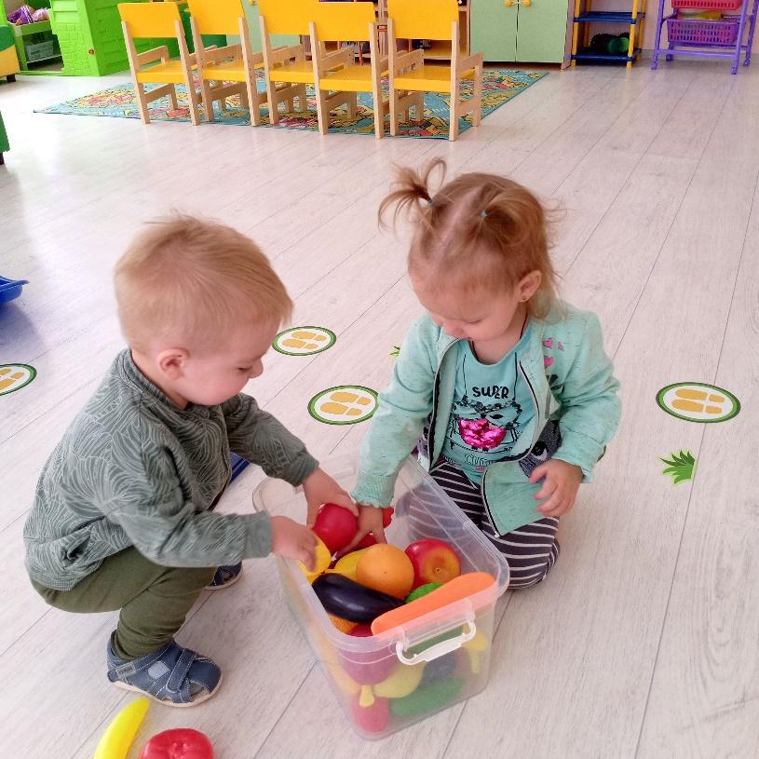
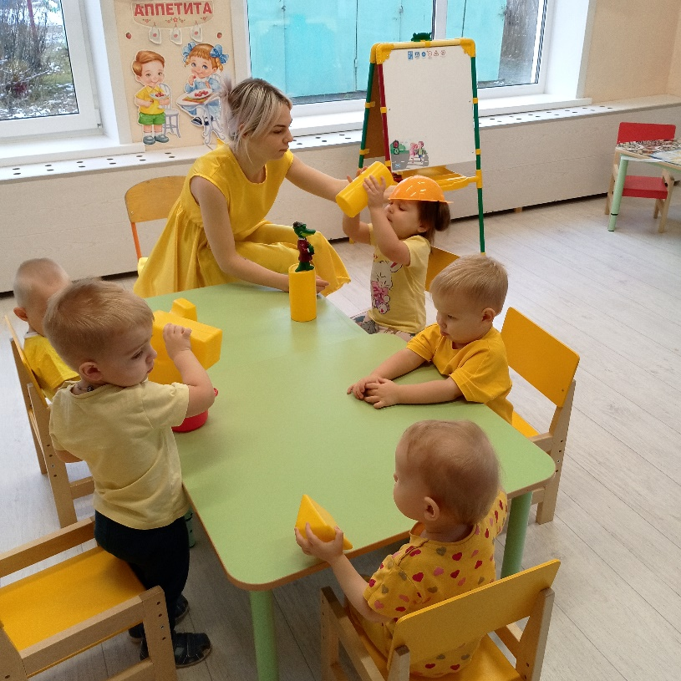
Виды игр, которые использовала в период адаптации:
Коммуникативные. Направлены на формирование эмоционального контакта педагога с детьми и детей между собой.

Slide 5
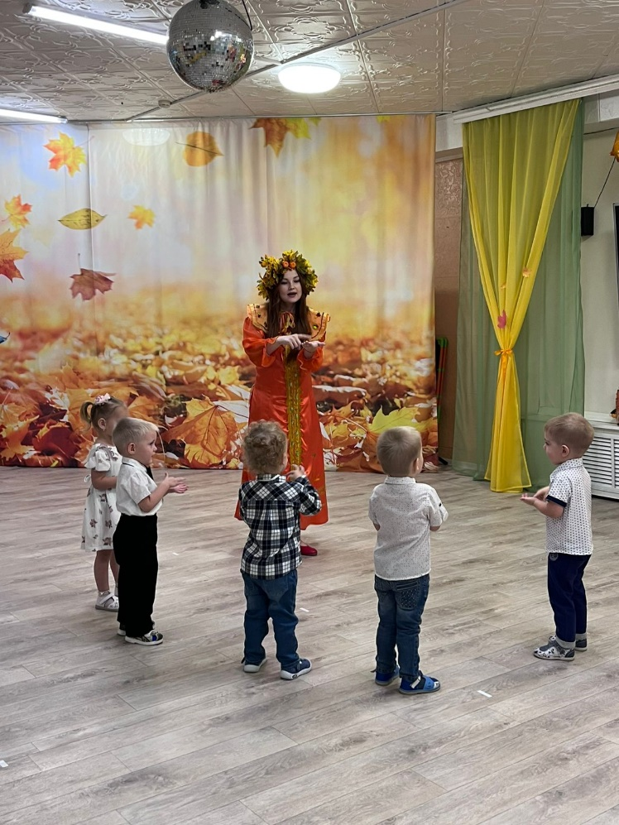
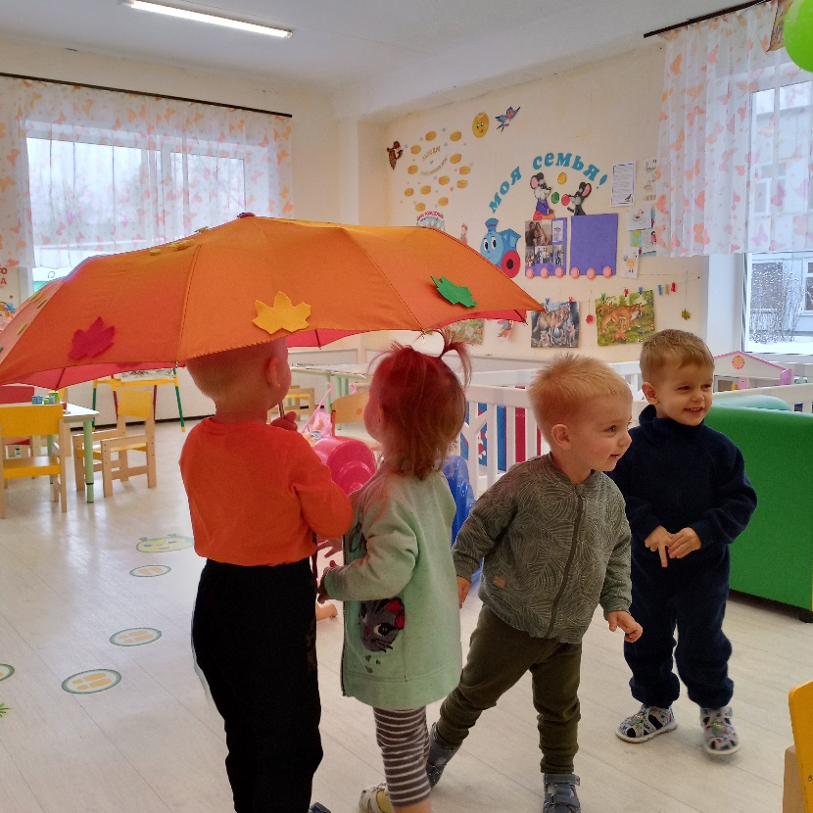
Игры в кругу с обращением к партнёру — «Возьми, отдай», «Передай улыбку», «Погладь ладошку».

Slide 6
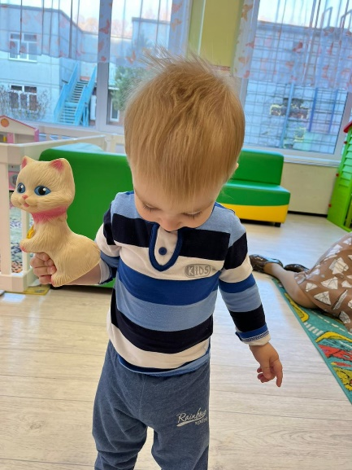
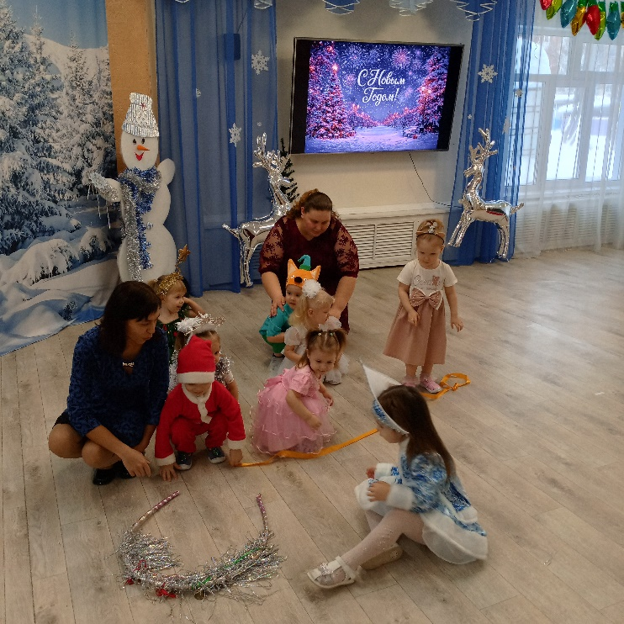
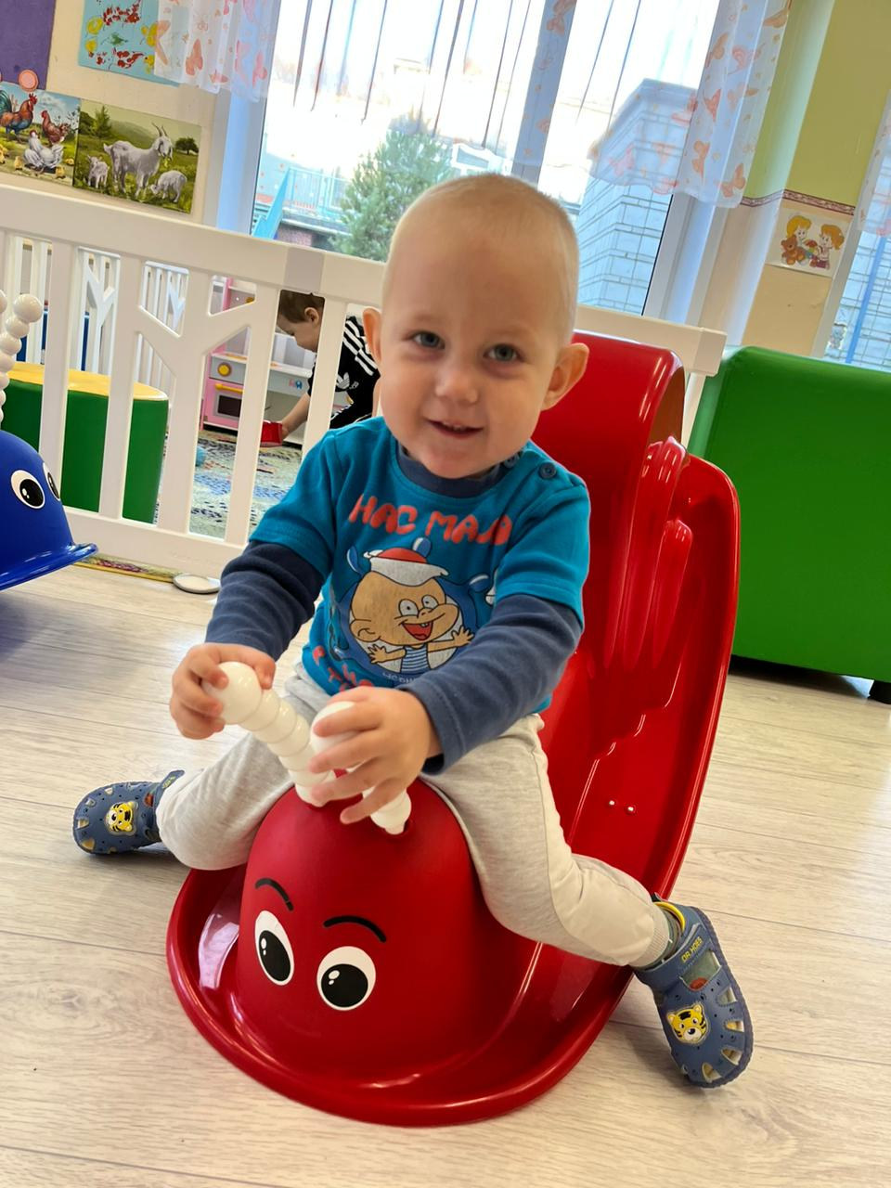
  Игры-путешествия — «Поезд», «Мы гуляем», «Как пройти?».

Slide 7
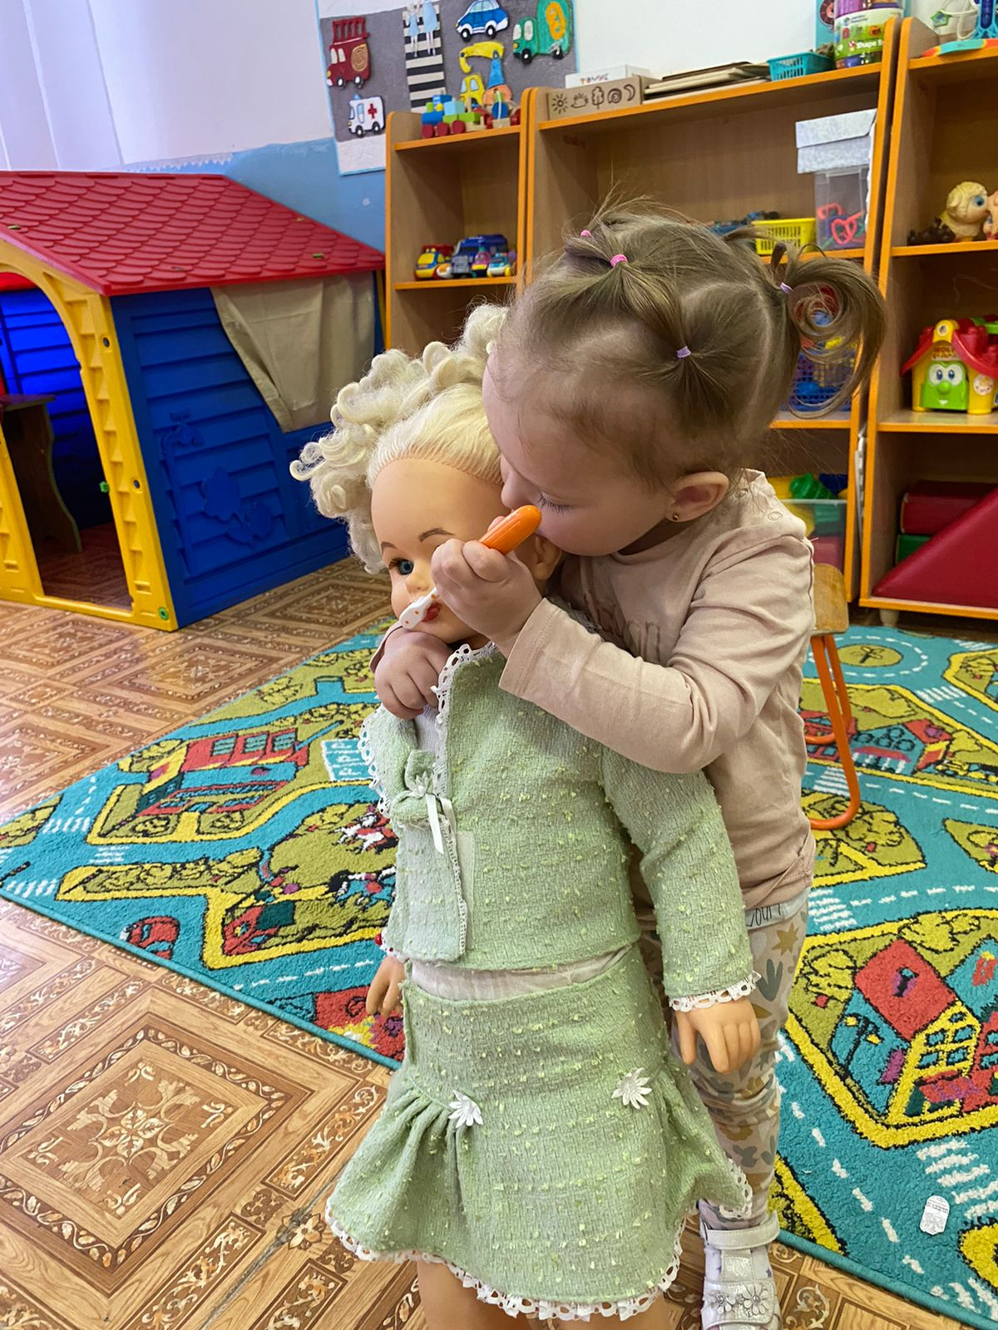
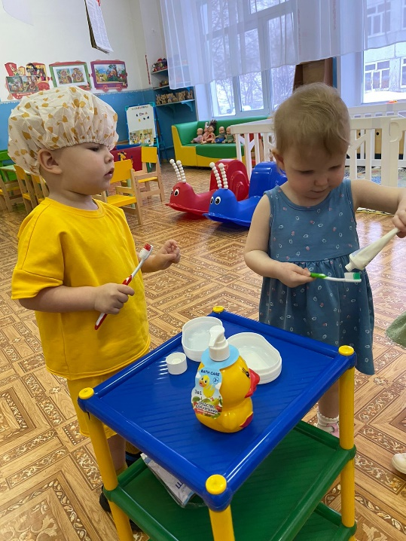
  Игры с предметами — «Чудесный мешочек», «Чьи вещи?».

Slide 8
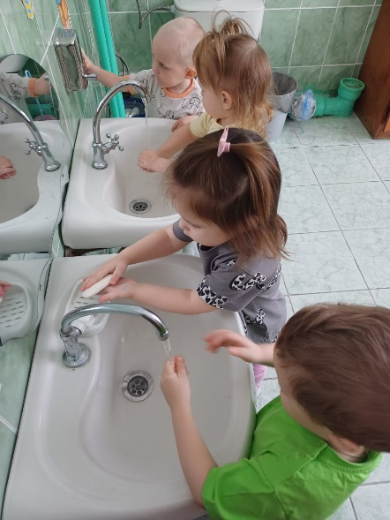
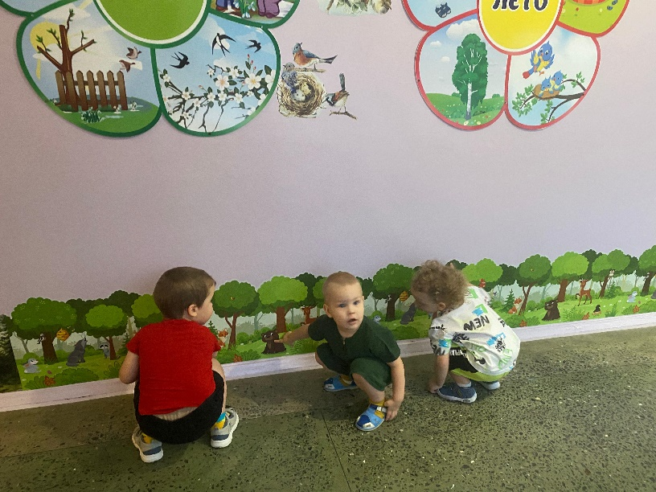
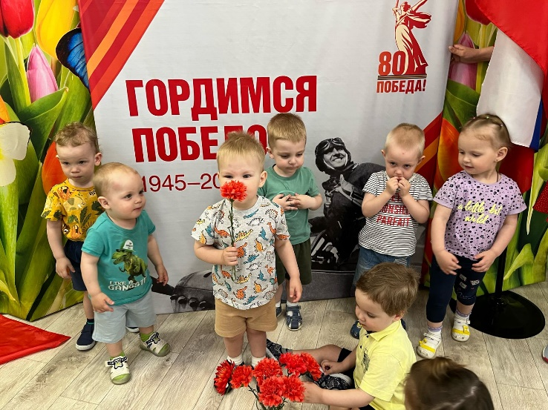
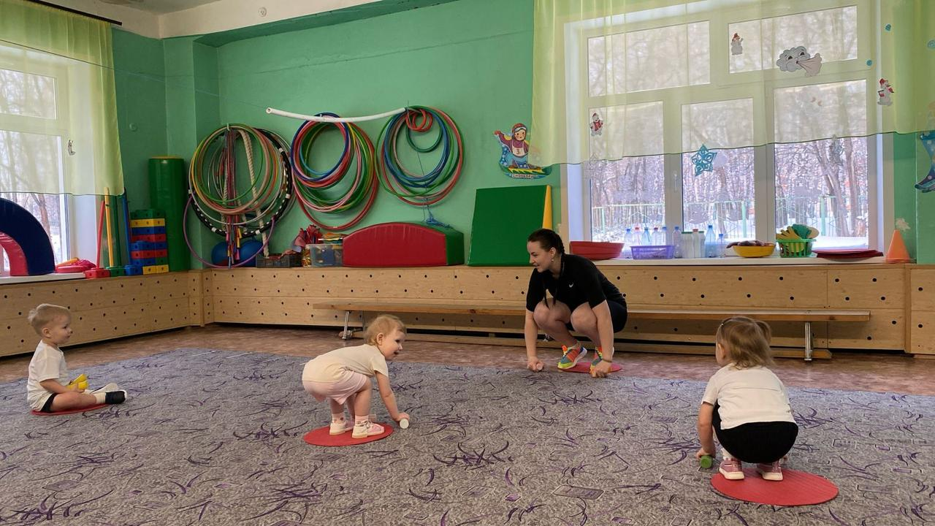
Игры на освоение окружающей среды. Направлены на освоение групповой комнаты, знакомство с персоналом детского сада и с его территорией, с другими воспитанниками.
:

Slide 9
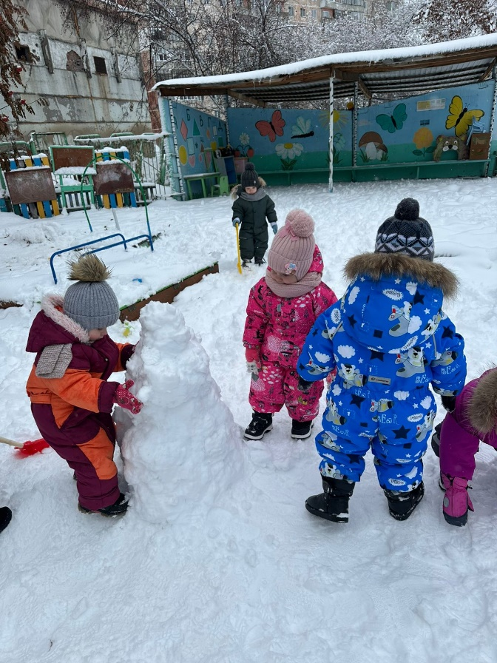
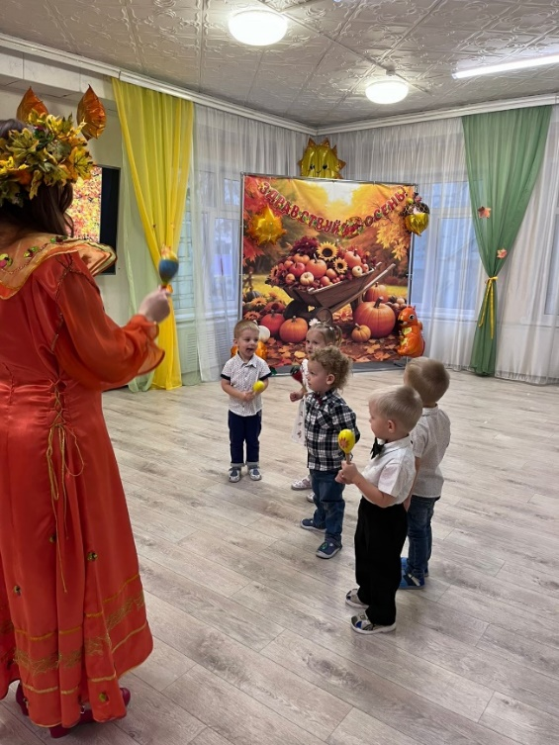
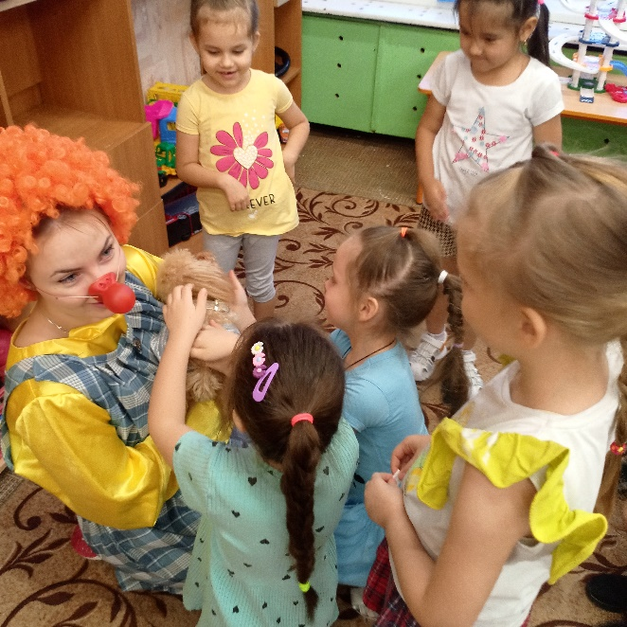
Игры-забавы — снимают скованность детей, нервное напряжение, приносят радость от выполнения простых знакомых игровых движений.
Игры-знакомства (игры-обращения) — «Назови по имени», «Кого сегодня нет?», «Ласковое имя».

Slide 10
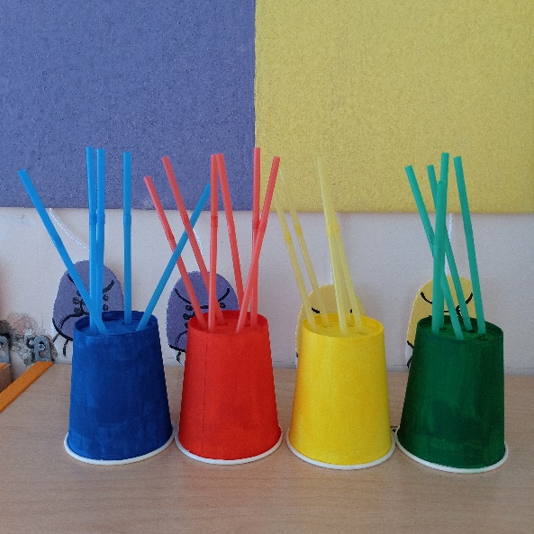
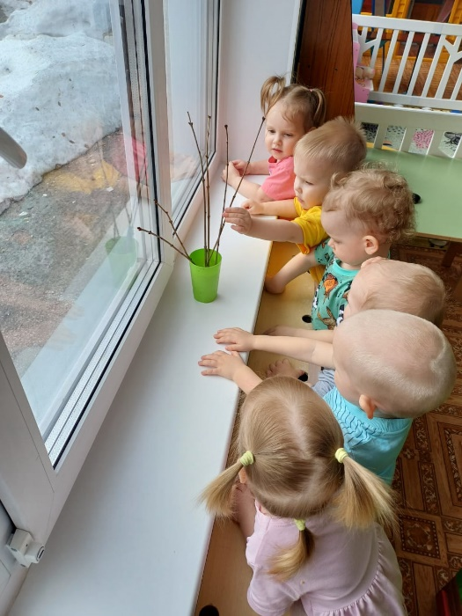
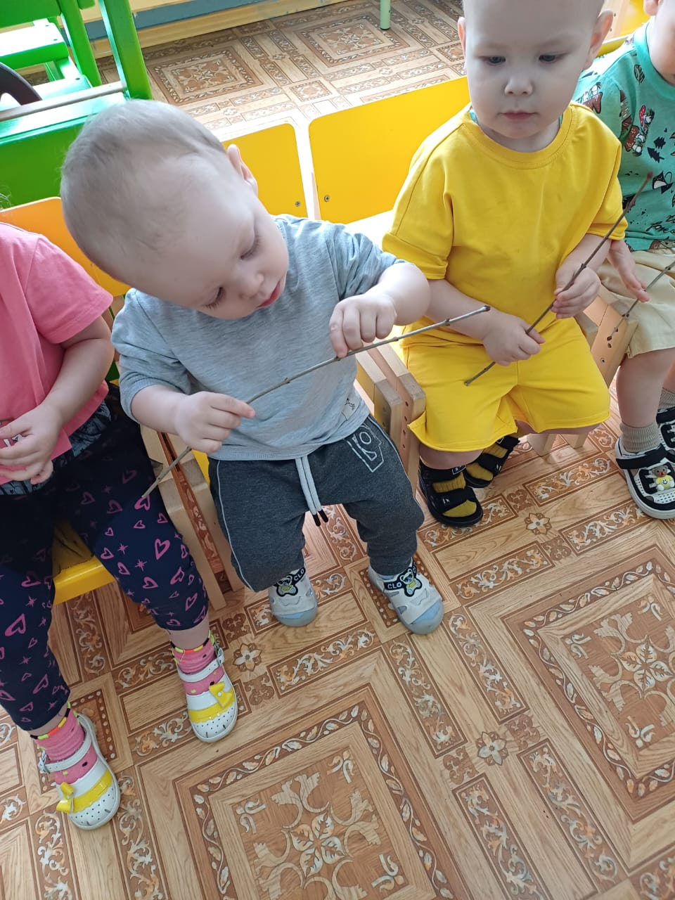
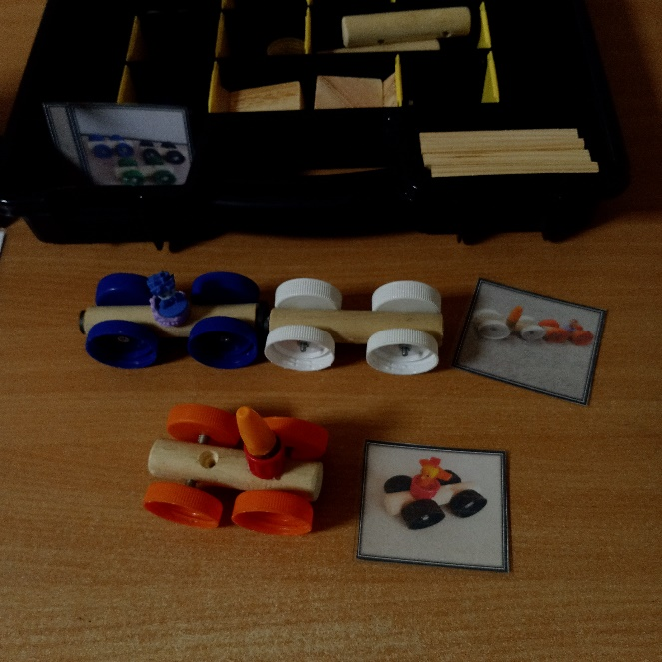
Игры с природным и бросовым материалом — игры с каштанами, шишками, желудями, камешками, с песком и водой, которые в период адаптации имеют успокаивающее и расслабляющее действие

Slide 11

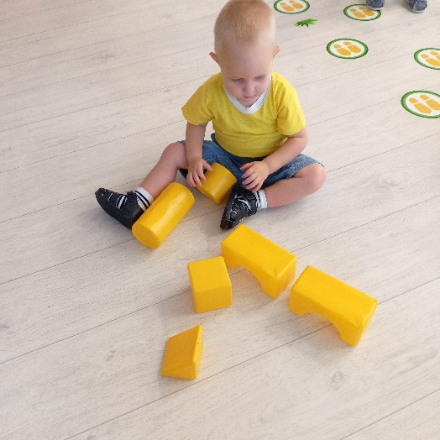
Игрушки, организующие динамичное освоение мира — велосипеды, большие машины, каталки (простые и шумовые), мячи разных размеров, тележки. Игрушки желательно расставлять в разных уголках групповой комнаты: на полу, на полке, на горке и под ней.

Slide 12
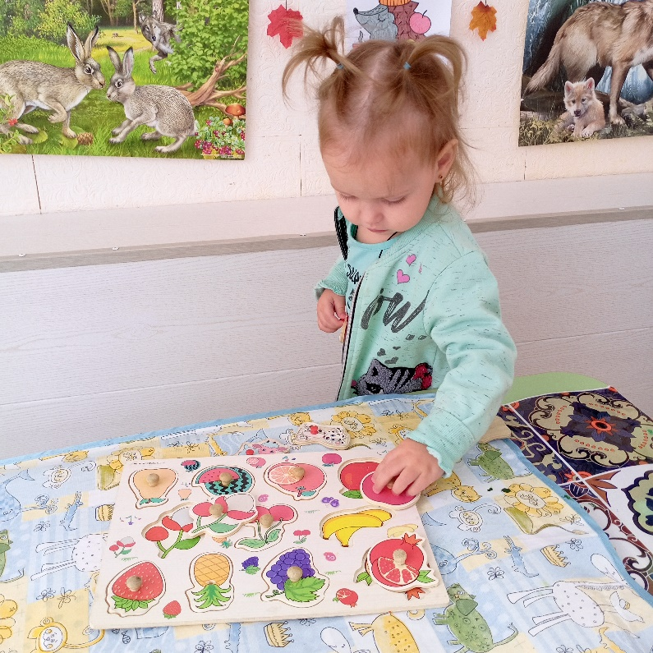
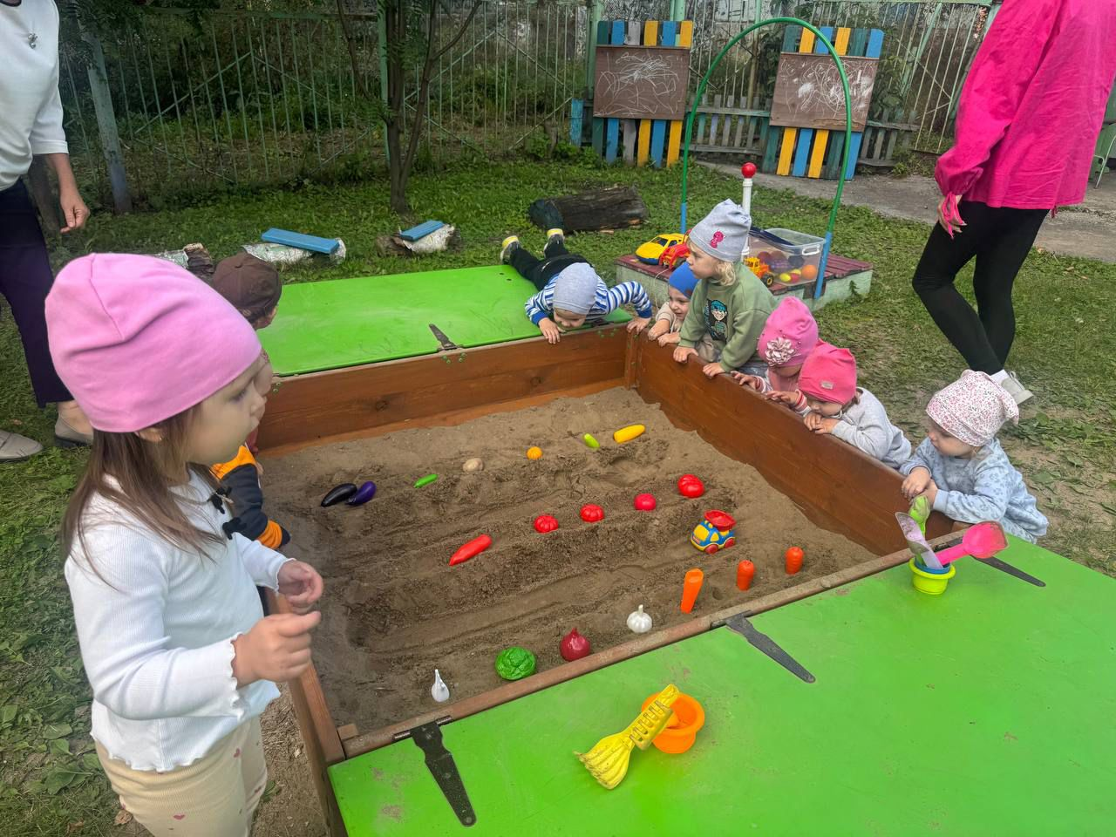
Для игровой деятельности в период адаптации важно создать предметно-развивающую среду.

Slide 13
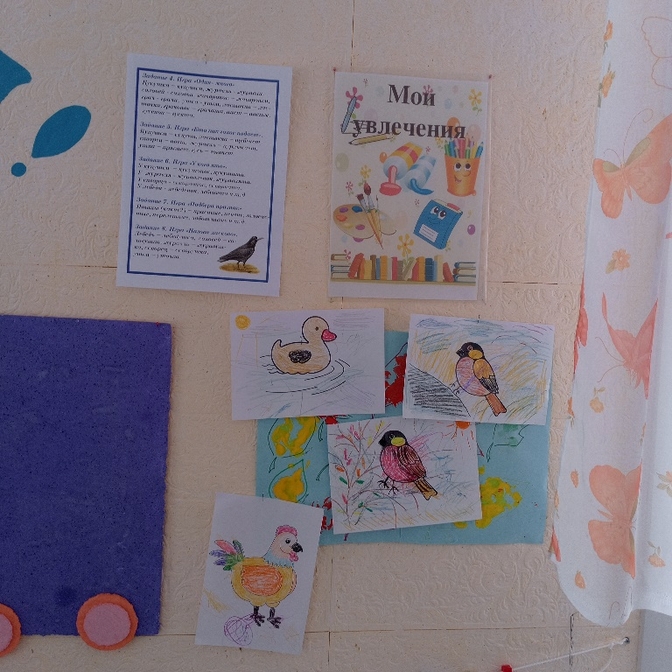
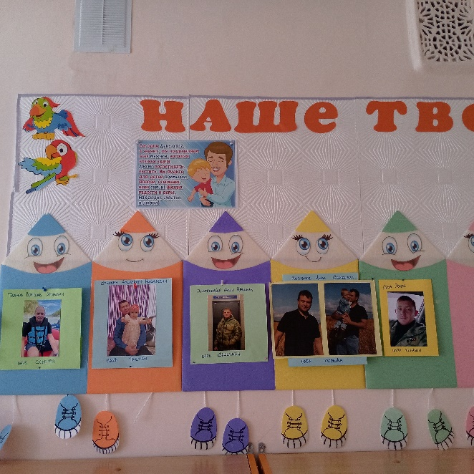
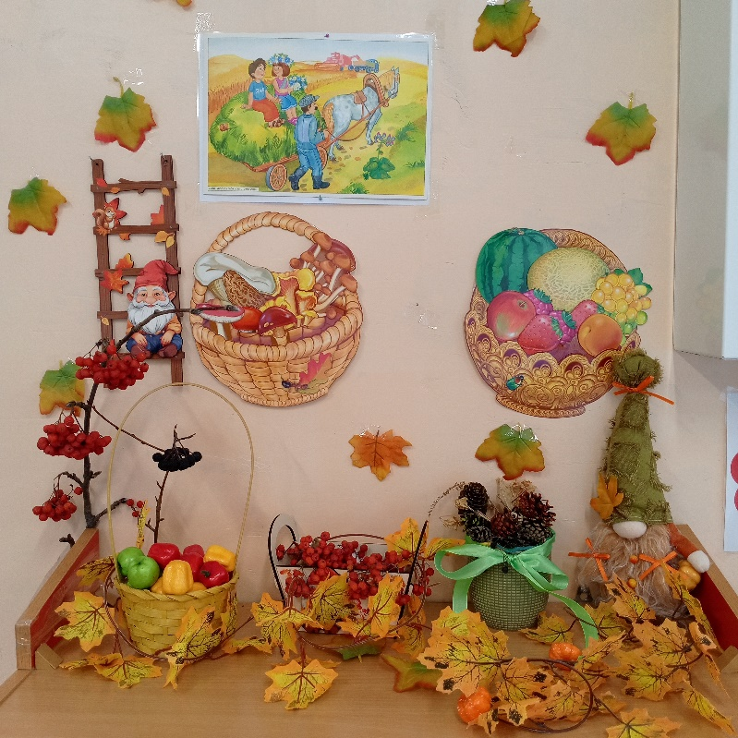
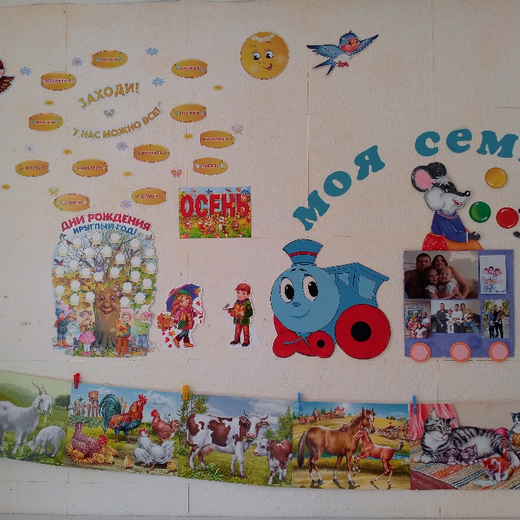

Slide 14
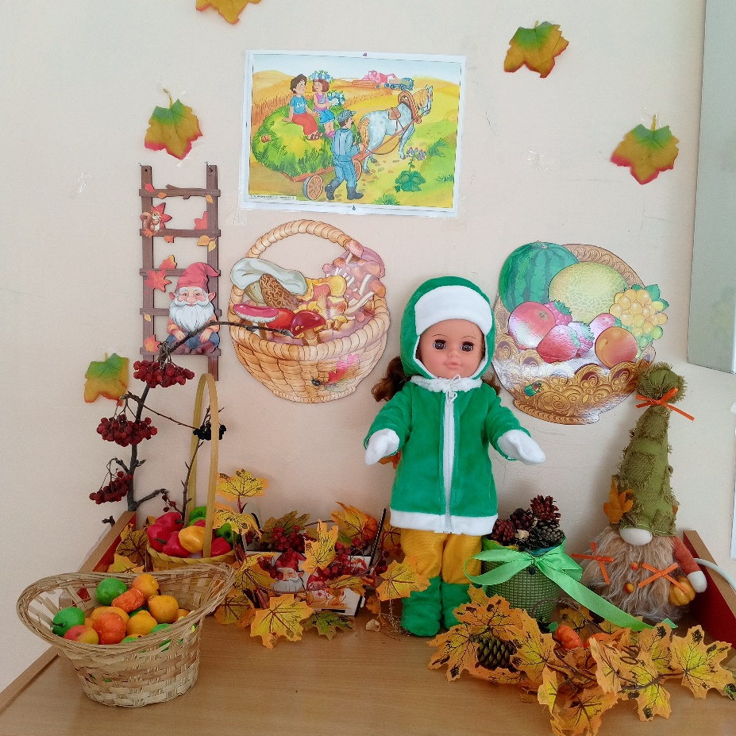
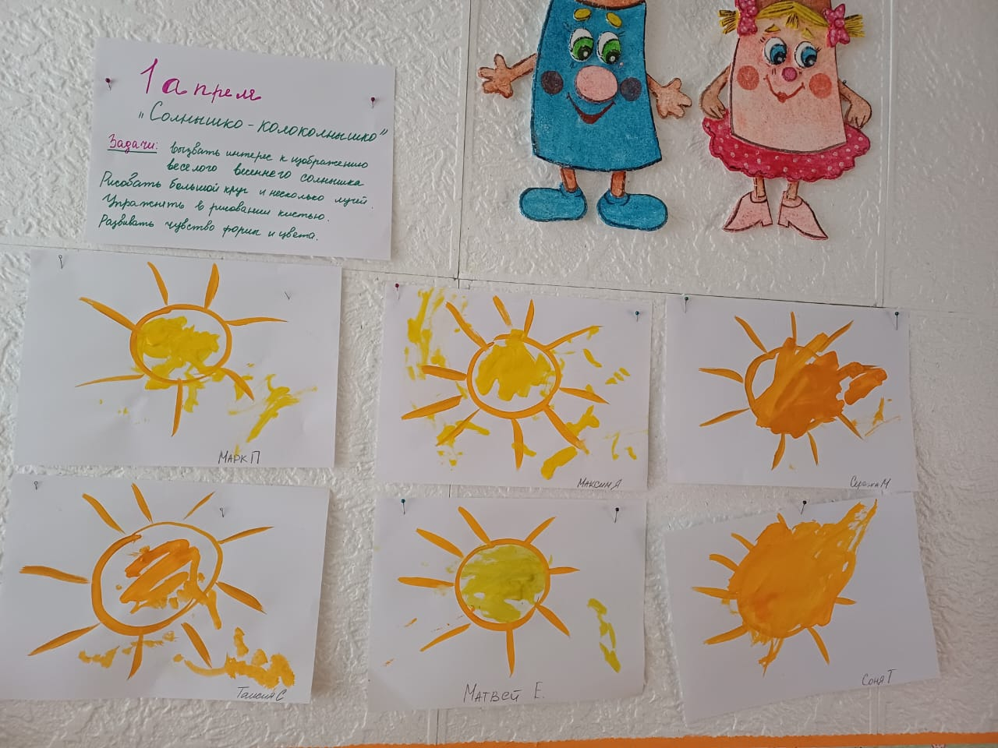

Slide 15
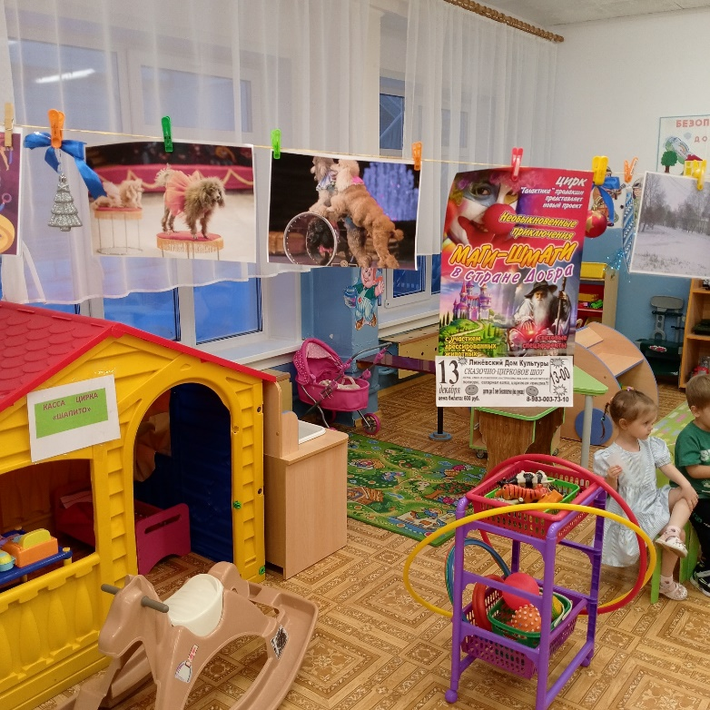
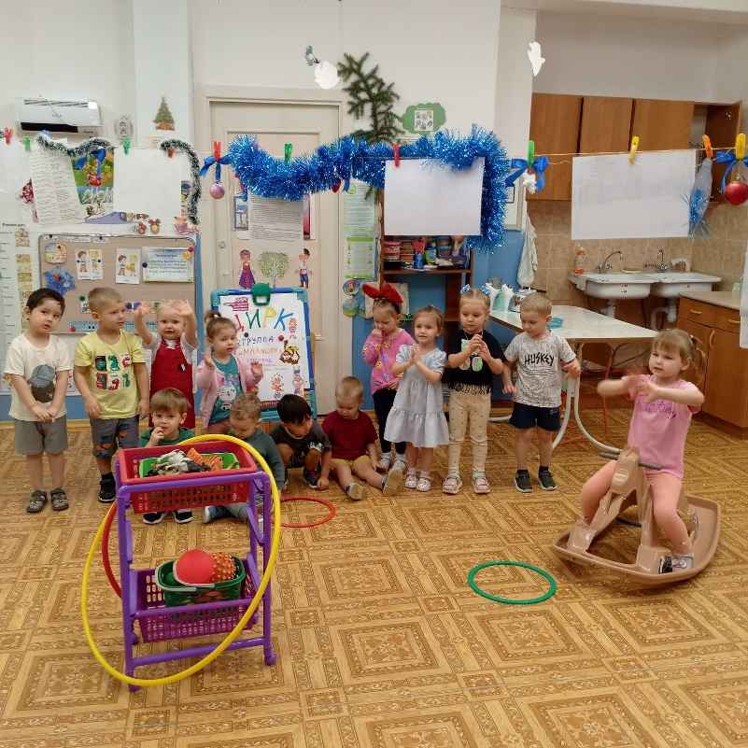
Сюжетная атрибутика — игровые наборы спальни или, например, кухни, куклы, которых можно укладывать спать, кормить, купать и одевать.

Slide 16
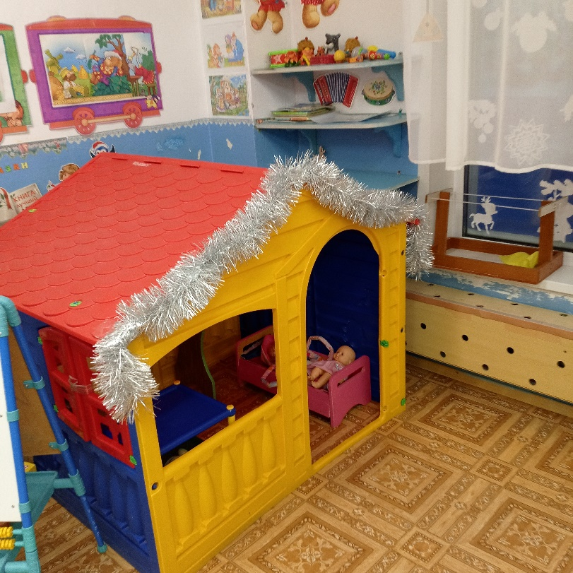
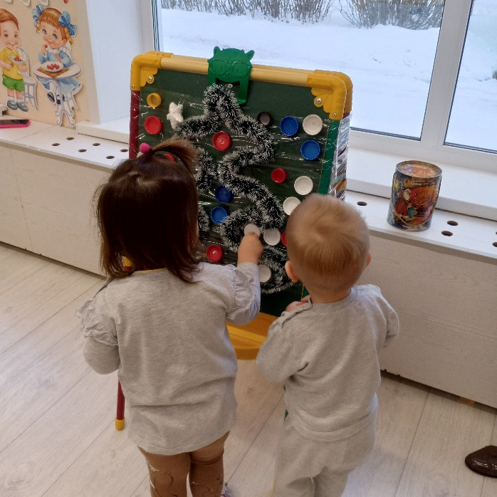
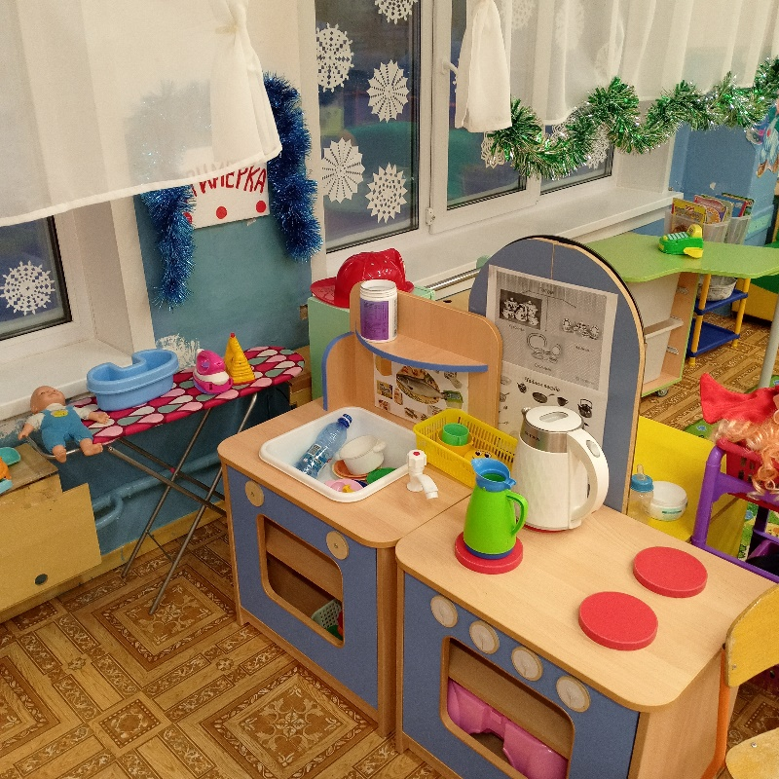
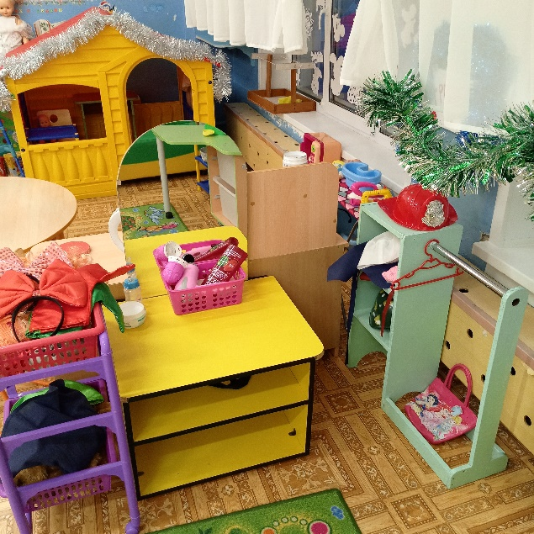

Slide 17
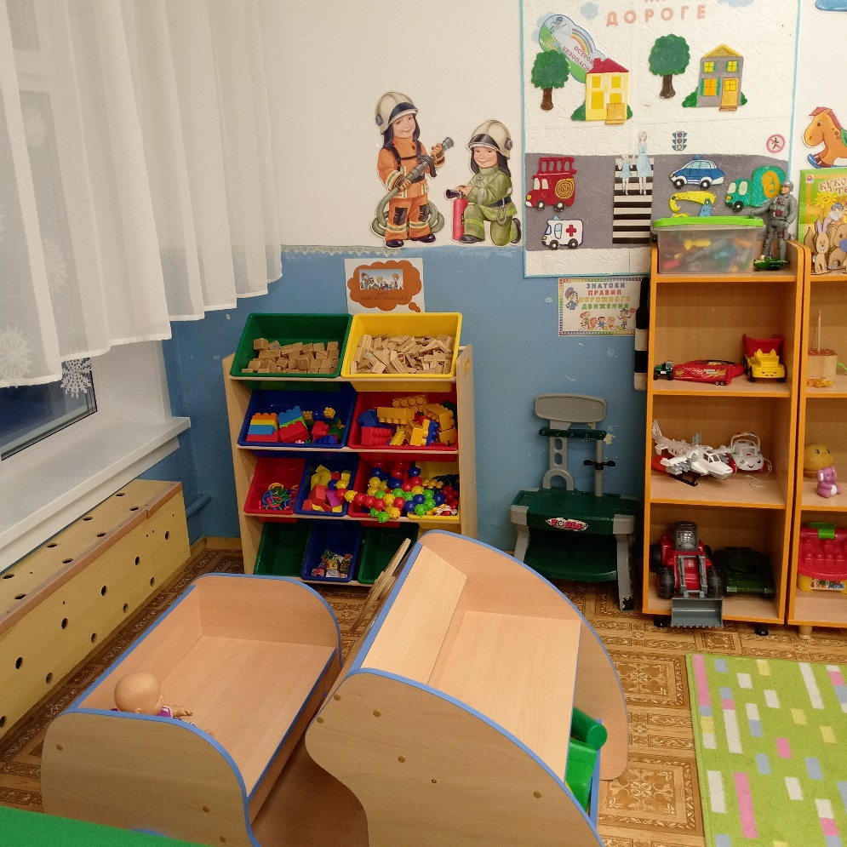
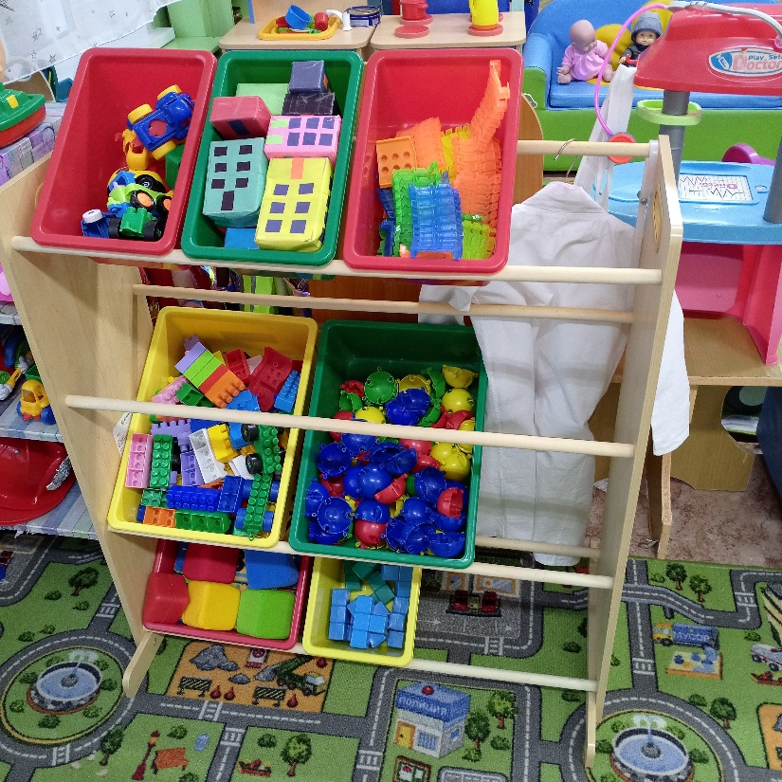
Материалы для изобразительной и конструктивной деятельности — наборы объёмных геометрических фигур, вкладыши с основными формами, крупные цветные мозаики, пирамидки, шнуровки.

Slide 18
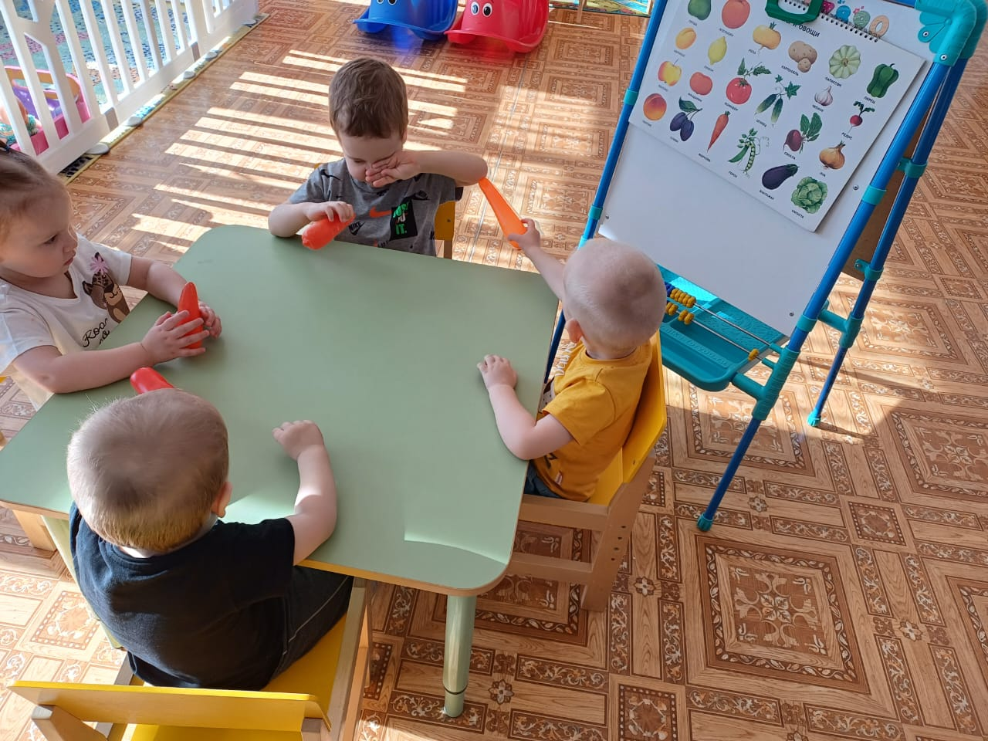
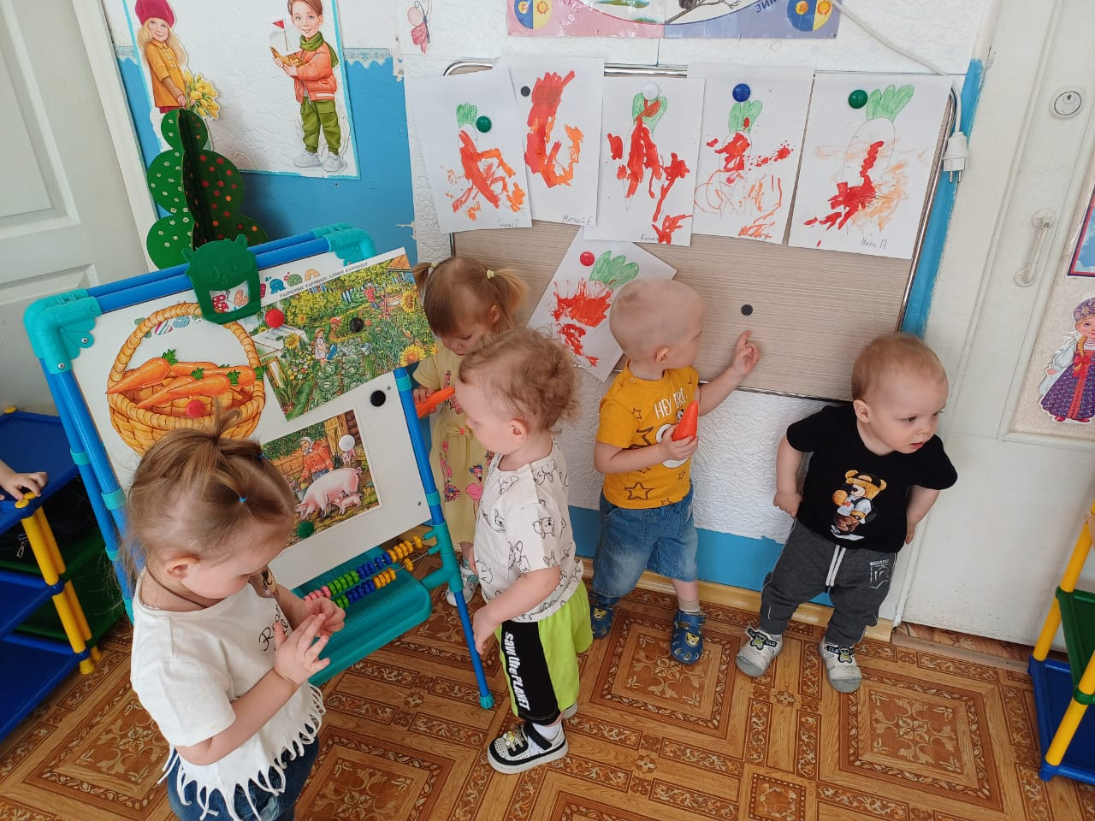
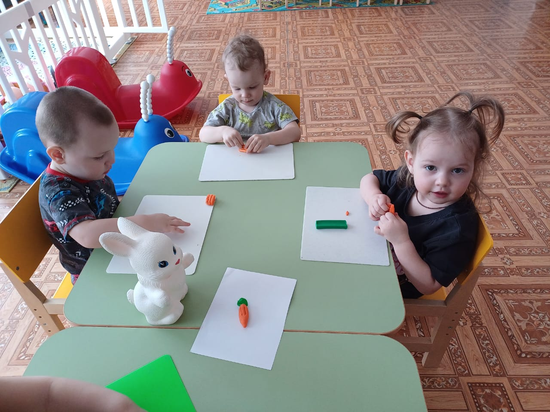
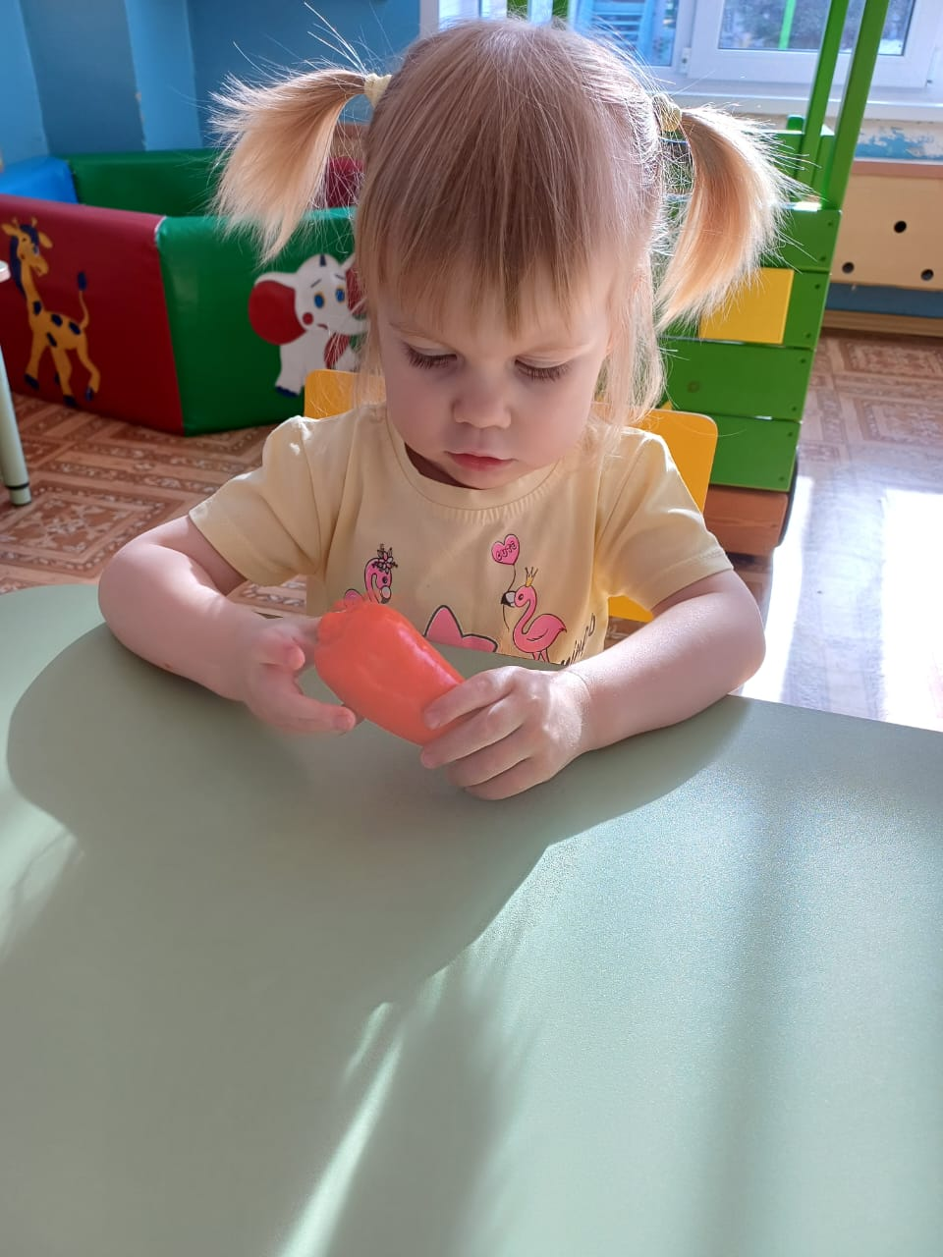

Slide 19
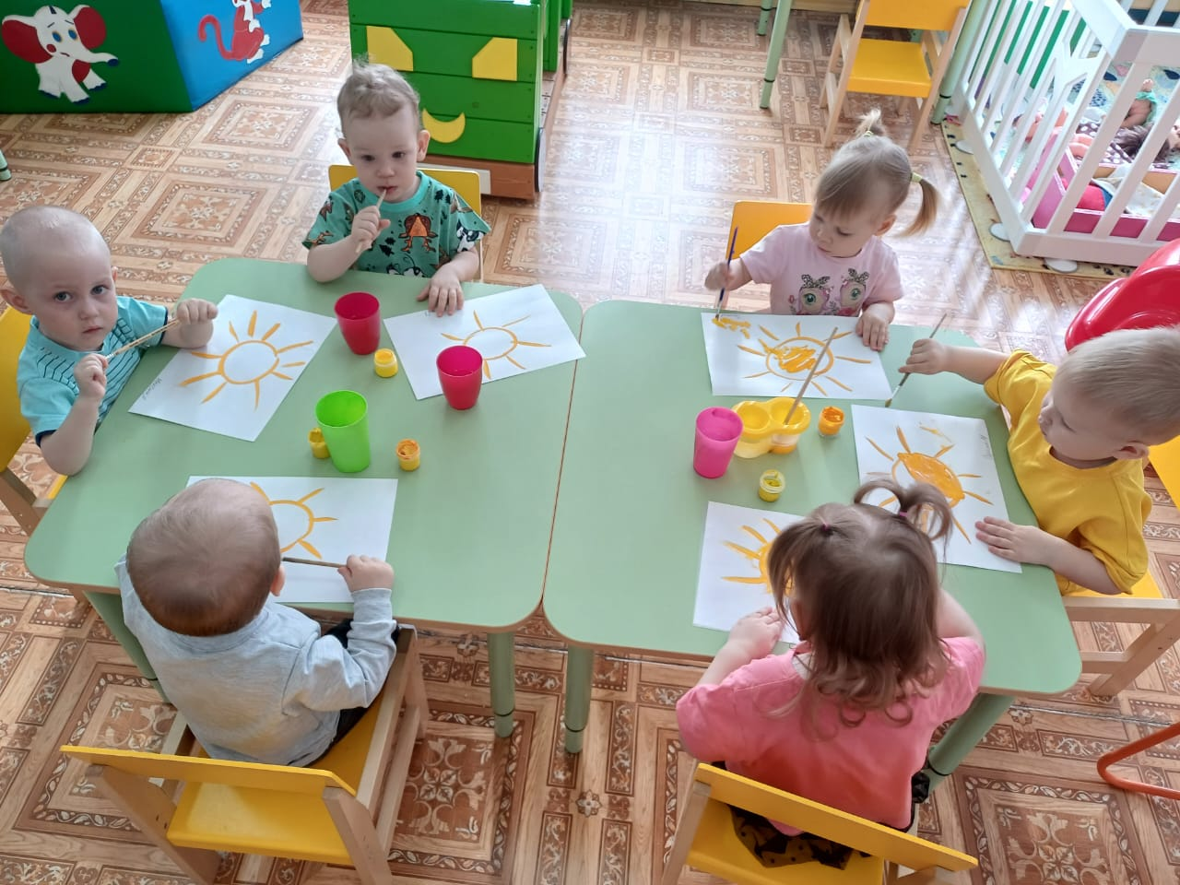
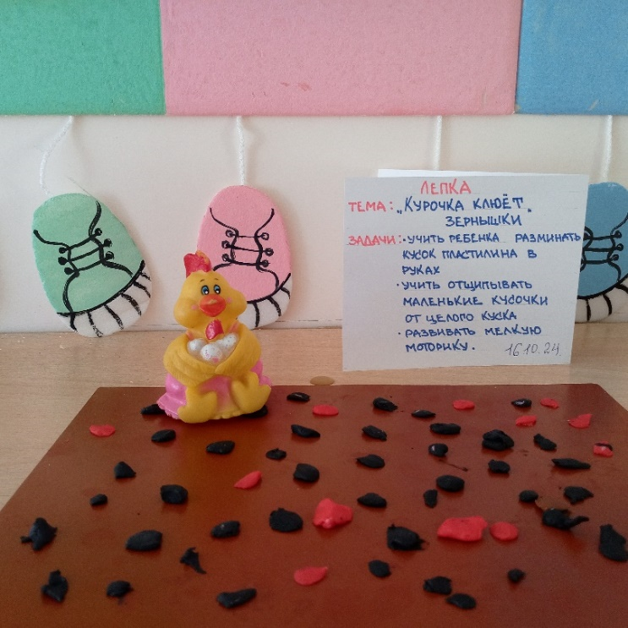
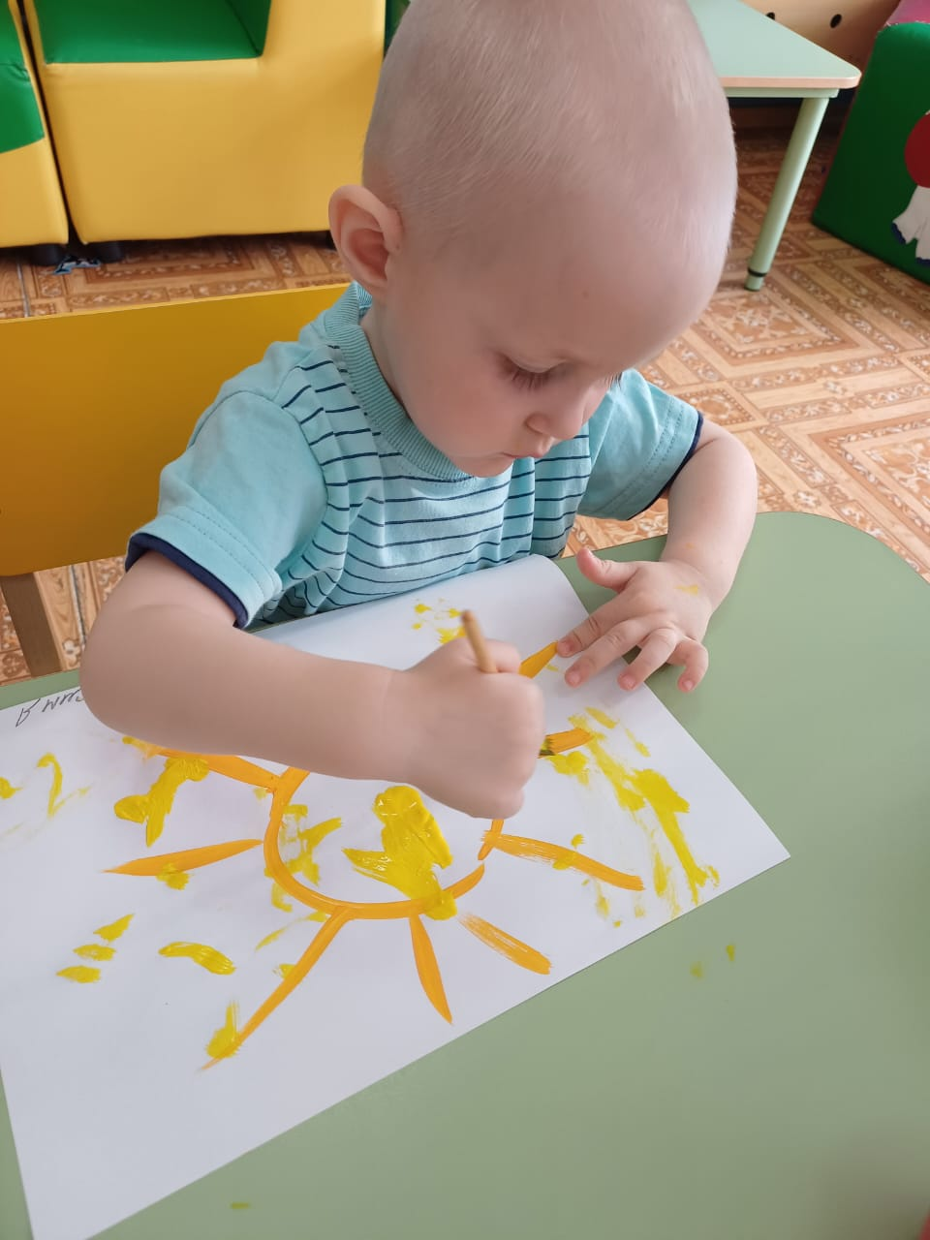
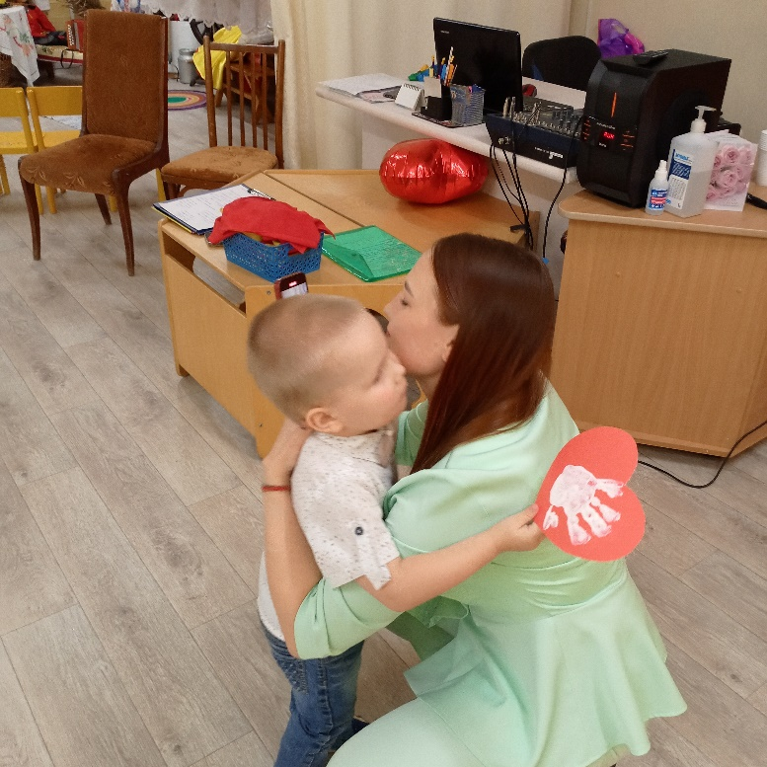

Slide 20
